Slide 1
1
2
3
4
5
6
7
8
9
10
11

Slide 2
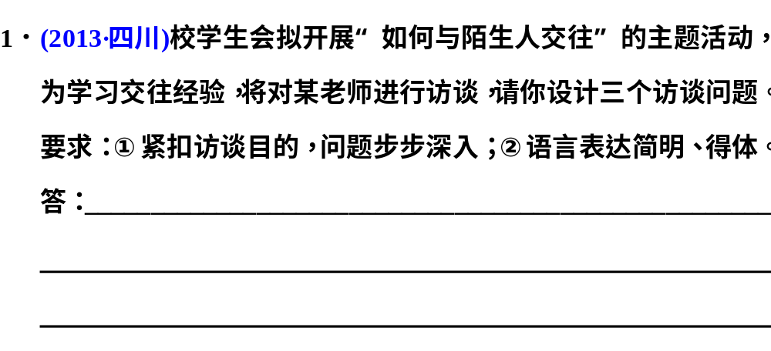
1
2
3
4
5
6
7
8
9
10
11

Slide 3
1
2
3
4
5
6
7
8
9
10
11
本题从设计访谈问题的角度来考查语言表达的准确、简明、得体。问题设计要紧扣“如何与陌生人交往”的主题，紧扣访谈目的(学习交往经验)；三个问题要由浅到深，语言要简明；采访对象是老师，说话要注意对象，言辞要得体。

Slide 4
1
2
3
4
5
6
7
8
9
10
11
(示例)①在和陌生人的交往中，您印象最深的事是什么？
②从这些事例中，您总结出了哪些与陌生人交往的技巧？
③为帮助我们更好地与陌生人交往，您还有哪些建议？

Slide 5
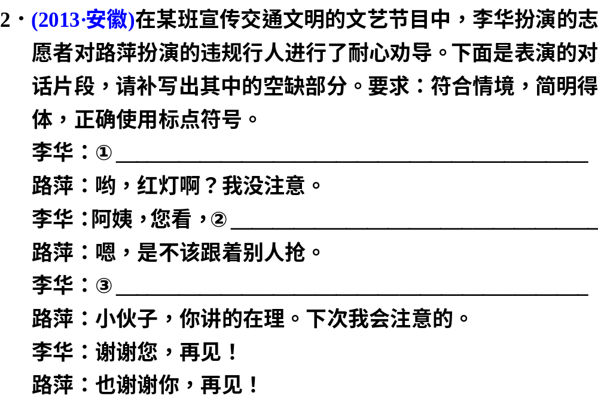
1
2
3
4
5
6
7
8
9
10
11

Slide 6
1
2
3
4
5
6
7
8
9
10
11
本题考查语言表达简明、连贯、得体的能力。①处，后文路萍的语言提示①处的主要内容应是责问路萍闯红灯，但表达要委婉、得体。②处，根据下文“是不该跟着别人抢”，提示②处是关于抢红灯的话题，谈抢红灯的害处。③处，继续上文抢红灯的话题，结合后文“你讲的在理”说明此处应是遵守交通规则，不抢红灯的好处。

Slide 7
1
2
3
4
5
6
7
8
9
10
11
阿姨，您好！刚才是红灯，您怎么就过来了？

Slide 8
1
2
3
4
5
6
7
8
9
10
11
跟车抢红灯，多危险啊！再说，大家这样抢红灯，也容易影响交通；这不，堵上了。

Slide 9
1
2
3
4
5
6
7
8
9
10
11
人人遵守交通规则，大家出行才会安全、顺畅。阿姨，您看我的话对吗？

Slide 10
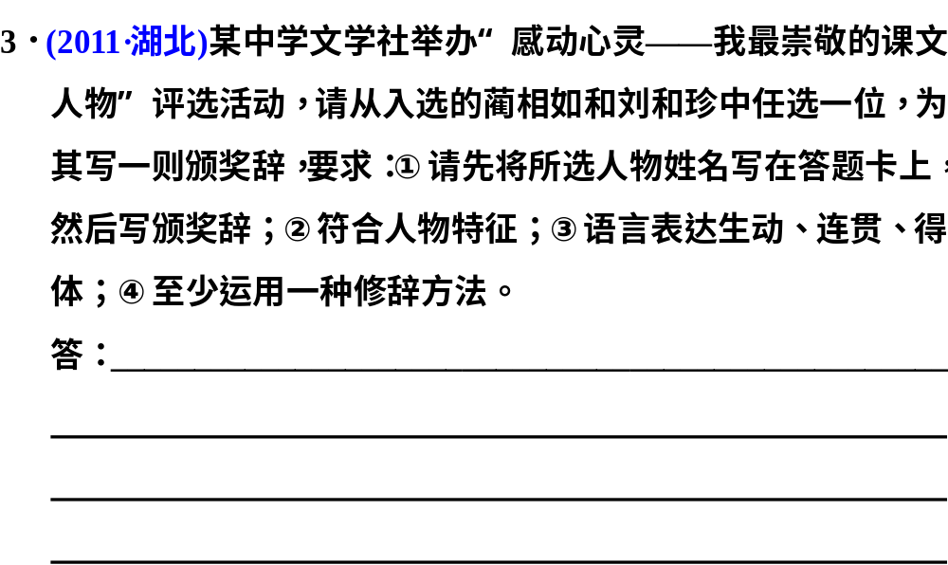
1
2
3
4
5
6
7
8
9
10
11

Slide 11
1
2
3
4
5
6
7
8
9
10
11
拟写颁奖辞是近年来常考的新题型。本题拟写颁奖辞要求明晰、准确，只要从给出的两个人物蔺相如和刘和珍中任选一人，按要求表述即可。

Slide 12

1
2
3
4
5
6
7
8
9
10
11
(示例一)蔺相如：身为门客，胆识超强，完璧归赵，智勇无双；渑池赴会，舌战群儒；位超廉颇，忍辱避让；国家为先，如海器量。伟哉蔺相如，千秋美名扬！
(示例二)刘和珍：你是真的猛士，“敢于直面惨淡的人生，敢于正视淋漓的鲜血”，始终微笑的刘和珍君，你激励我们每个热血青年，为了祖国更强盛，“奋然而前行”！

Slide 13
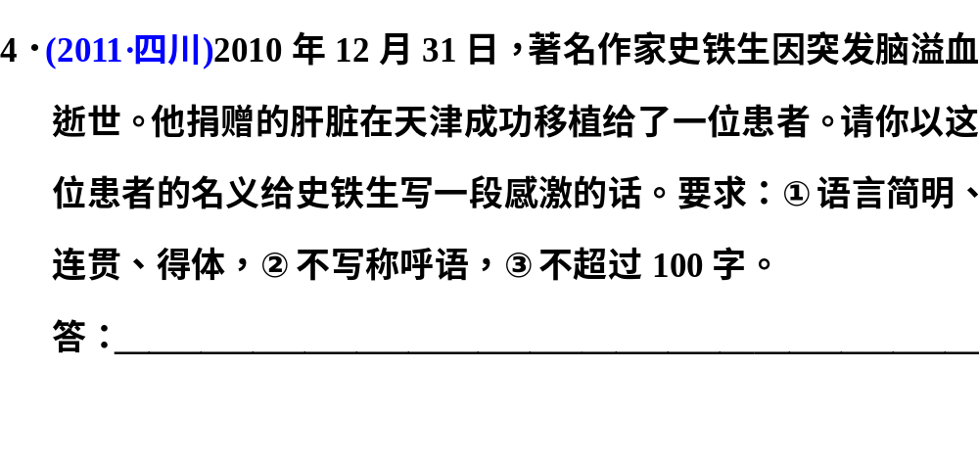
1
2
3
4
5
6
7
8
9
10
11

Slide 14
1
2
3
4
5
6
7
8
9
10
11
此题是要考生写一段致谢词。而要致谢的人是刚刚逝世的著名作家史铁生，对于史铁生，考生应该通过他的作品(如《我与地坛》《合欢树》《命若琴弦》《秋天的怀念》等)对他有一定的了解，所以，此题也暗扣了语文教材。此题可重点写对史铁生生前对待生命的积极态度和死后通过捐赠肝脏体现其人生价值的歌颂。

Slide 15
1
2
3
4
5
6
7
8
9
10
11
(示例)我没想到，濒临死亡的我又从死神手中挣脱，感谢你，拯救了我。生前，你用文字留给我们太多的精神财富；离世时，你又无私地将肝脏捐出，让我获得生的机会。铭记着你的这份付出，感恩着你的这种精神，我将会积极地生活，继续去体现生命的价值。

Slide 16
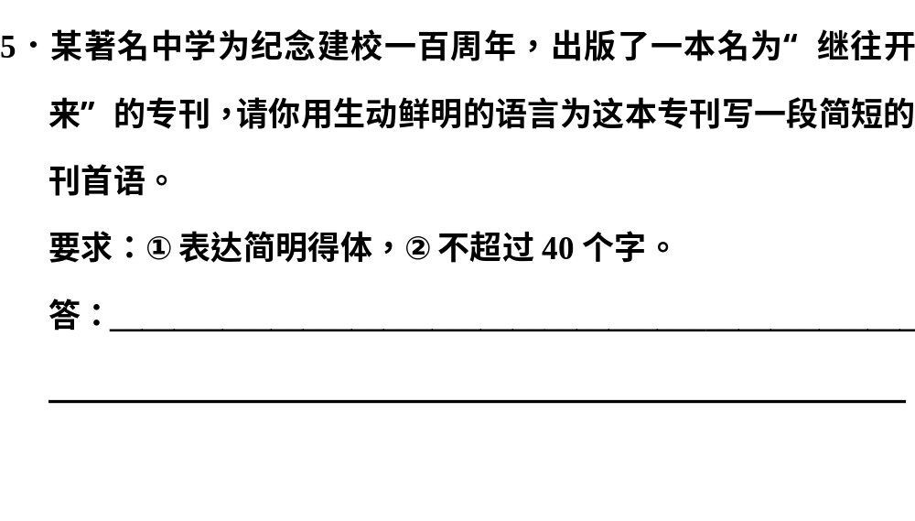
1
2
3
4
5
6
7
8
9
10
11

Slide 17
1
2
3
4
5
6
7
8
9
10
11
(示例)百年名校，历经风雨而与时俱进，桃丰李盛，可
喜可贺！忆往昔，令人缅怀欣慰；望前程，促人励志扬鞭。

Slide 18
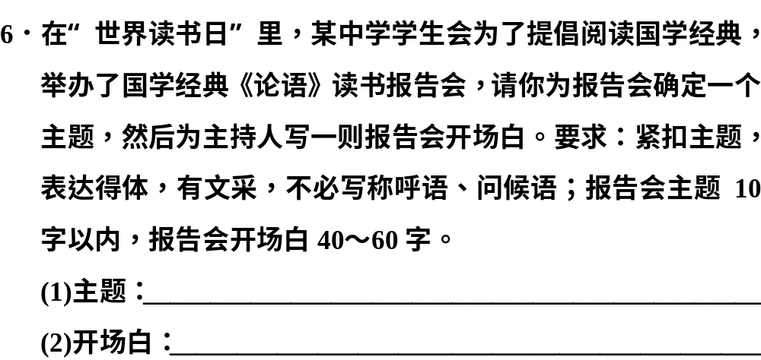
1
2
3
4
5
6
7
8
9
10
11

Slide 19

1
2
3
4
5
6
7
8
9
10
11
本题的主题是经典或《论语》，根据此主题写出开场白即可，注意字数要求。

Slide 20

1
2
3
4
5
6
7
8
9
10
11
品味经典，完善自我(或“品读《论语》，修身育德”)

Slide 21
1
2
3
4
5
6
7
8
9
10
11
诵读经典，“学而时习之”，让我们的生命不再单薄，让我们的内心充满智慧和力量。让我们在和《论语》的对话中认识自我，完善自我，传承文化。

Slide 22
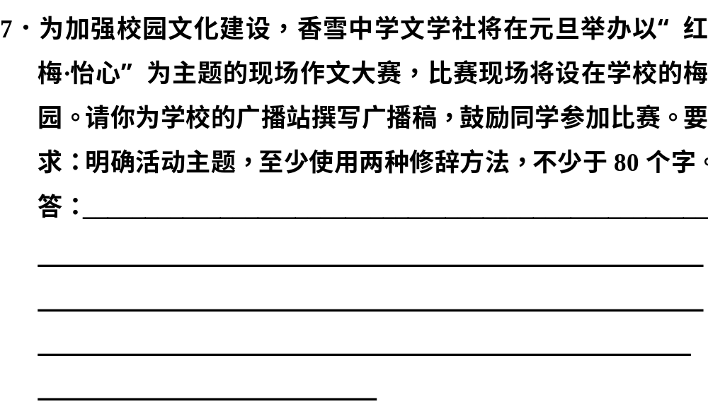
1
2
3
4
5
6
7
8
9
10
11

Slide 23
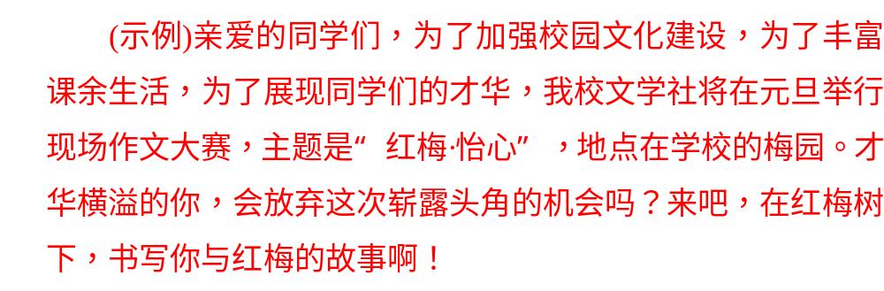
1
2
3
4
5
6
7
8
9
10
11

Slide 24
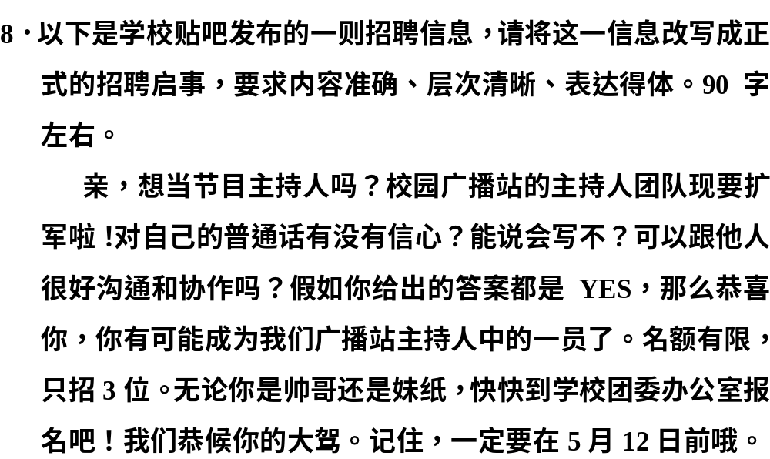
1
2
3
4
5
6
7
8
9
10
11

Slide 25
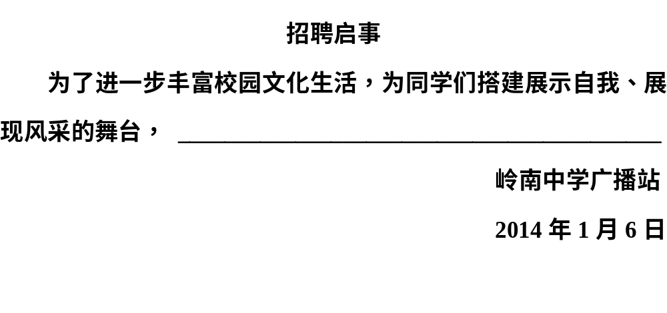
1
2
3
4
5
6
7
8
9
10
11

Slide 26

1
2
3
4
5
6
7
8
9
10
11
学校广播站现面向全体同学公开招聘节目主持人3名。普通话标准，具有一定的语言组织和文学表达能力，能与他人进行很好的沟通和协作。有意者请于5月12日前到学校团委办公室报名。

Slide 27
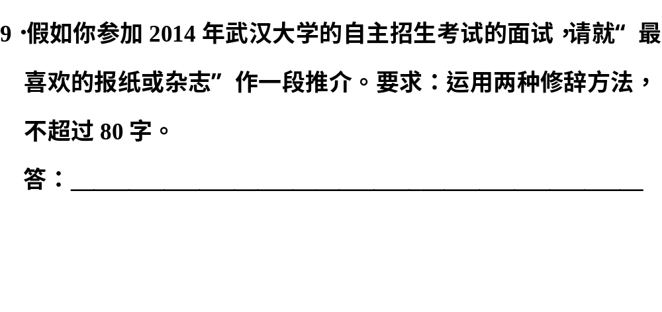
1
2
3
4
5
6
7
8
9
10
11

Slide 28
1
2
3
4
5
6
7
8
9
10
11
(示例)《语文报》：“传播语文知识，促进语文教改，弘扬祖国优秀文化，提高全民族文化素质”，《语文报》以其高质量、高品位、实用性、可读性，如春风化雨般培育了一代又一代青少年。

Slide 29
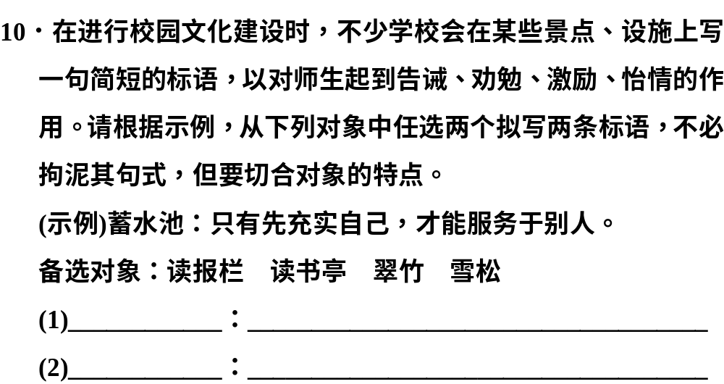
1
2
3
4
5
6
7
8
9
10
11

Slide 30

1
2
3
4
5
6
7
8
9
10
11
读报栏：五洲风云入眼底，四海波涛涌心头。
读书亭：入亭无杂念，开卷有书声。
翠竹：未出土时便有节，及凌云处也虚心。
雪松：撑开巨伞护众生，囤聚翠绿养神韵。(任选其二即可)

Slide 31
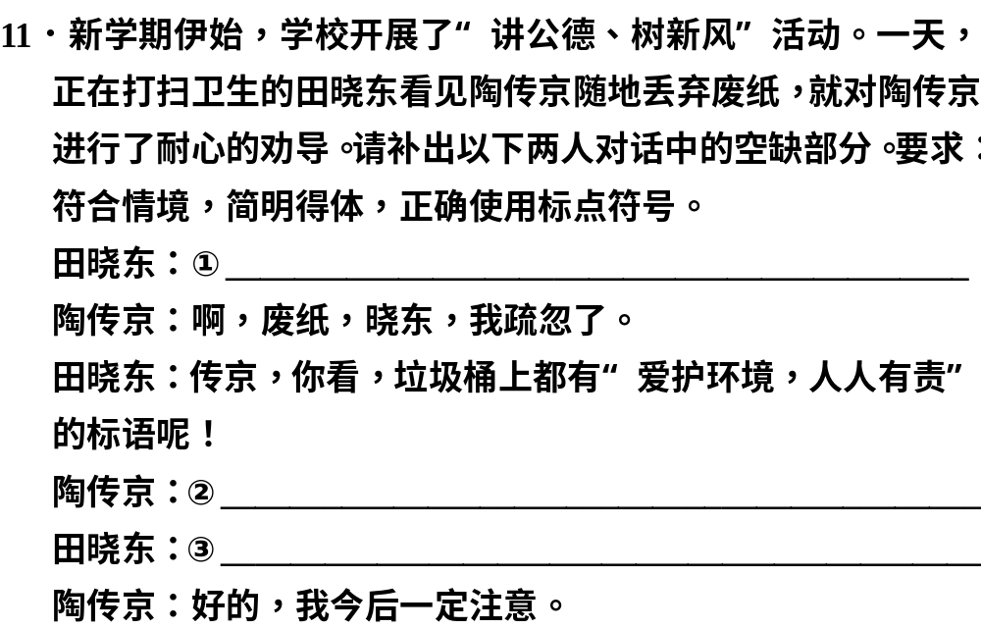
1
2
3
4
5
6
7
8
9
10
11

Slide 32
1
2
3
4
5
6
7
8
9
10
11
首先，要体味情景，注意对话的内容；其次，要注意双方的身份及交谈的语气，语言要符合人物身份。

Slide 33
1
2
3
4
5
6
7
8
9
10
11
①传京，请把废纸丢到垃圾桶里吧！

Slide 34
1
2
3
4
5
6
7
8
9
10
11
②对，是有提醒的标语！抱歉啊！

Slide 35
1
2
3
4
5
6
7
8
9
10
11
谁都有疏忽的时候，以后注意就是了。(意思相近即可)

